Slide 1

INFORME DE EVALUACIÓN ESTRATÉGICA: MODELO DE IMPLEMENTACIÓN SISTEMA HOTELERO
LOS BRONCES

Slide 2
1:ESCENARIO A : Carga Masiva Inmediata

Slide 3
1.PROS
Visibilidad Centralizada Inmediata: Obtención de informes globales y reportabilidad en tiempo real desde el primer día.
Eliminación de la Dualidad: Se deja de operar con el método antiguo de forma inmediata, evitando cruces de información entre dos sistemas.

Slide 4
2. CONTRAS
Colapso Operativo en Counter: Al juntarse peaks de 800 personas sin inducción previa, las filas superarán la capacidad física de atención.
Falla Crítica en Turno Noche: Al tener solo 1 persona en la administración nocturna, el proceso de realizar check-in y explicar el sistema a cientos de usuarios inexpertos se volverá humanamente imposible, multiplicando los tiempos de espera.
Efecto Dominó por Errores de Carga: Los cambios de última hora no informados por las empresas y los errores de asignación se detectarán todos juntos en la fila, deteniendo el flujo por completo.
Impacto Negativo en el Clima Laboral: El desconocimiento del sistema, sumado a las molestias de los usuarios por la distribución de habitaciones (fricción ajena a la administración), generará altos niveles de frustración y reclamos hacia nuestro personal.

Slide 5
ESCENARIO 2: Carga Progresiva y Parcializada (Por empresas)

Slide 6
Pros (Ventajas):
Acompañamiento y Mitigación del Cambio: Permite entregar un soporte amigable, personalizado y controlado a los trabajadores en su primera transición con la plataforma.
Blindaje ante Errores de Asignación: Al segmentar los ingresos, se adquiere un mayor control de las cargas de datos, detectando y corrigiendo inconsistencias antes de que el usuario llegue a la faena.
Agilidad y Respuesta Inmediata: Otorga la flexibilidad necesaria para resolver cambios y modificaciones de última hora en la carga sin paralizar las filas masivas.
Curva de Aprendizaje y Optimización: Permite medir y evaluar los tiempos reales de demora en cada asignación (KPIs). Con esta información, el proceso se agiliza continuamente, asegurando que cuando se llegue al 100% de carga, el check-in sea rápido y eficiente porque la masa crítica ya conocerá el método.
Protección de la Dotación Nocturna: El volumen de consultas nuevas se dosifica, permitiendo que el único recepcionista de noche pueda gestionar la operación sin saturarse.

Slide 7
Contras (Desventajas temporales)
Reportabilidad Parcial: Los informes en tiempo real se limitarán únicamente a las empresas activas en la plataforma, consolidándose al 100% una vez finalizado el despliegue gradual.

Slide 8
CONCLUSIÓN Y RECOMENDACIÓN OPERATIVA
El análisis demuestra que la Carga Masiva Inmediata (Escenario 1) pone en riesgo el éxito del proyecto, amenazando la continuidad operativa del campamento y la salud laboral del personal de recepción.
Por lo tanto, la recomendación técnica es proceder con la Carga Progresiva (Escenario 2), condicionada de manera estricta bajo las siguientes directrices para las empresas colaboradoras:
Regla Obligatoria de las 72 Horas: Exigir el envío de nóminas y cargas de pasajeros con un mínimo de 72 horas de anticipación. Sin esta información previa, no se garantiza la planificación ni la asignación oportuna.
Designación de Contrapartes: Obligar a cada empresa contratista a formalizar un "Delegado o Campamentero" semanal para canalizar la información de los usuarios y resolver discrepancias de cuartos antes del arribo a faena.

Slide 9
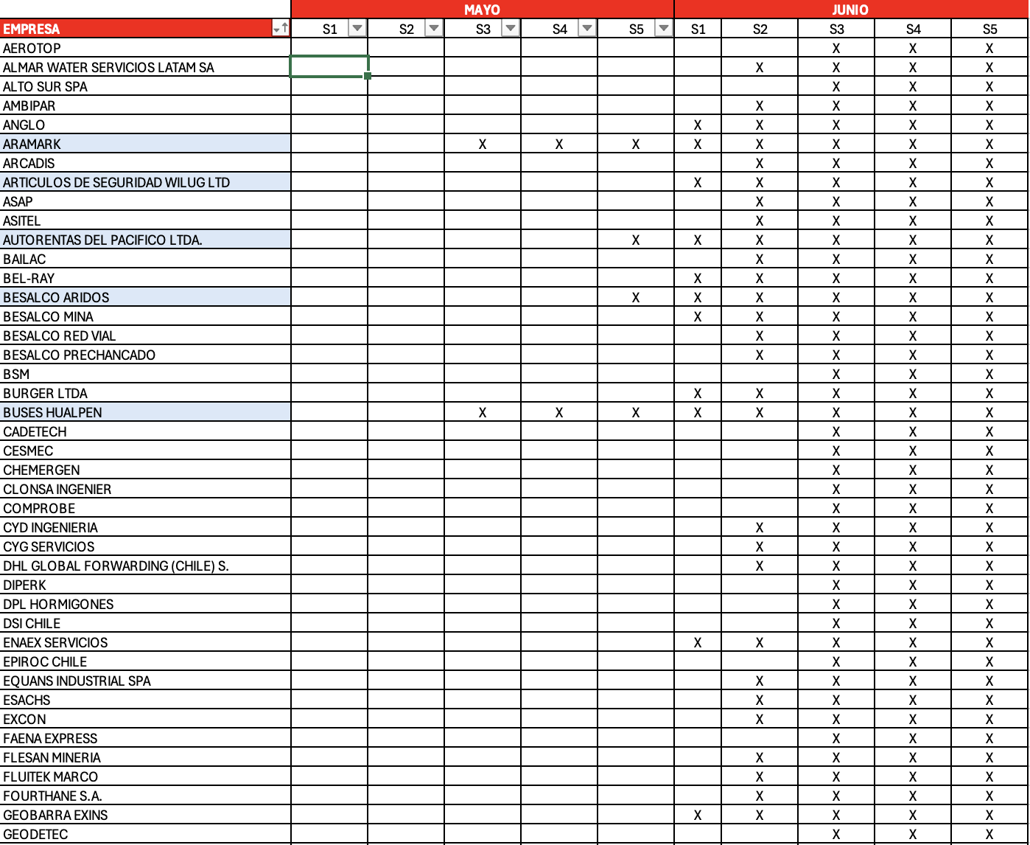

Slide 10
En la primera se semana solo partimos con 1 empresa.
Semana dos 8 empresas.
Actualmente nos encontramos con 15 empresas. y diferentes contratos de las mismas. 619 trabajadores en la plataforma.
En turnos rotativos con la totalidad de 1238 en 2 turnos.
Tomemos en cuenta un peak de 201 personas en un lapso de 38 minutos.
Con 2 recepcionistas, en preomedio nos tardamos 22.6 por usuario.

Slide 11
